Slide 1

Тест план
Зачем и как
Узенцова Наталия. Total Objects Ltd

Slide 2

План
Нужен ли Тест план и зачем
С чего начать
Наш пример тест плана

Slide 3

Зачем внедрять
Кого сделаете счастливее
На сколько повысится качество продукта
Станет ли удобнее процесс тестирования
Сколько по времени будет использоваться документ

Slide 4
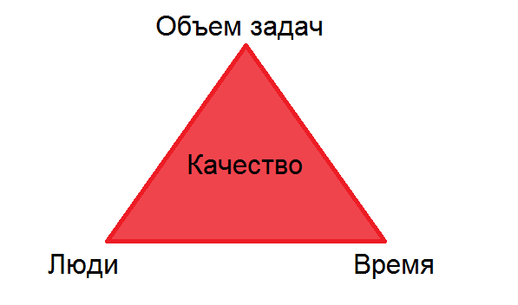
Качество продукта

Slide 5
С чего начать
Собрать всё, что вы считаете нужным для тест плана;
Проанализировать IEEE 829 и RUP;
Составить шаблон;
Обсудить шаблон с командой

